Slide 1
新しい「日本語能力試験」
N３の問題例
もん だい れい

Slide 2
スライドに出てくるマーク 1/2
旧試験の問題と比べて、変わったかどうかを表す
マークです。３つあります。
○ 同じ形式です。変わったところはありません。
◇ 部分的に変わったところがあります。
◆ 旧試験にはなかった、新しい形式です。
きゅう し けん もん だい くら か あらわ
おな けい しき か
ぶ ぶん てき か
きゅう し けん あたら けい しき

Slide 3



スライドに出てくるマーク 2/2
問題に答えるときのポイントを説明しています。
問題例をやってみてください。
ここをクリックすると、聴解問題の音声が
聞こえます。聴解は、この音声を聞きながら
問題例をやってみてください。
もん だい せつ めい
もん だい れい
ちょう かい もん だい おん せい
き ちょうかい おん せい き
もん だい れい

Slide 4
N３の試験科目と問題構成
し けん か もく もん だい こう せい
たい もん
きゅう し けん ひ かく
試験科目 |  | 大問 | 旧試験との比較
言語知識 | 文字・語彙 | 漢字読み | ◇
 |  | 表記 | ◇
 |  | 文脈規定 | ○
 |  | 言い換え類義 | ○
 |  | 用法 | ○
言語知識 ・ 読解 | 文法 | 文の文法１ | ○
 |  | 文の文法２ | ◆
 |  | 文章の文法 | ◆
 | 読解 | 内容理解（短文） | ○
 |  | 内容理解（中文） | ○
 |  | 内容理解（長文） | ○
 |  | 情報検索 | ◆
聴解 |  | 課題理解 | ◇
 |  | ポイント理解 | ◇
 |  | 概要理解 | ◇
 |  | 発話表現 | ◆
 |  | 即時応答 | ◆
げん ご ち しき
も じ ご い
げん ご ち しき
ぶん ぽう
どっ かい
どっ かい
ちょう かい

Slide 5
N３ 言語知識（文字・語彙）の問題構成
げん ご ち しき も じ ご い もん だい こう せい
大問 | N３
① 漢字読み | ◇
② 表記 | ◇
③ 文脈規定 | ○
④ 言い換え類義 | ○
⑤ 用法 | ○
ひょう き
ぶん みゃく き てい
い か るい ぎ
よう ほう

Slide 6
① 漢字読み ◇
N３ 言語知識（文字・語彙）
一つの文で一つのことばの読み方を答えます。
のことばの読み方として最もよいものを、
１・２・３・４から一つえらびなさい。
山本さんはクラスの代表に選ばれた。
1 たいひょう 2 だいひょ 3 だいひょう 4 たいひょ
やってみましょう
えら

Slide 7
② 表記 ◇
N３ 言語知識（文字・語彙）
ひょう き
一つの文で一つのことばの書き方を答えます。
のことばを漢字で書くとき、最もよいものを、
１・２・３・４から一つえらびなさい。
困っているときに、先生にたすけていただきました。
1 助けて 2 守けて 3 支けて 4 協けて
やってみましょう
こま

Slide 8
③ 文脈規定 ○
N３ 言語知識（文字・語彙）
やってみましょう
ぶん みゃく き てい
（ ）に入れるのに最もよいものを、１・２・３・４から一つえらびなさい。
（ ）寝たので、気持ちがいい。
1 すっかり 2 ぐっすり 3 はっきり 4 ぴったり
ね

Slide 9
④ 言い換え類義 ○
N３ 言語知識（文字・語彙）
やってみましょう
い か るい ぎ
に意味が最も近いものを、１・２・３・４から一つえらびなさい。
次々に新しいゲームが作られる。
1 だんだん 2 これから 3 いつでも 4 どんどん
つぎつぎ

Slide 10
⑤ 用法 ○
N３ 言語知識（文字・語彙）
やってみましょう
よう ほう
つぎのことばの使い方として最もよいものを、一つえらびなさい。
今ごろ
１ それでは、今ごろテストを始めます。
２ 今ごろ東京では桜が咲いているでしょう。
3 今ごろ現金で支払うことが少なくなった。
4 今ごろ雨が降りそうな天気だ。
さくら さ
げん きん し はら
ふ

Slide 11
N３ 言語知識（文法）の問題構成
げん ご ち しき ぶん ぽう もん だい こう せい
大問 | N３
① 文の文法１ | ○
② 文の文法２ | ◆
③ 文章の文法 | ◆

Slide 12
① 文の文法１ ○
N３ 言語知識（文法）
やってみましょう
つぎの文の（ ）に入れるのに最もよいものを、１・２・３・４から
一つえらびなさい。
父が短気なの（ ）、母のほうは気が長い。
1 において 2 に対して 3 について 4 によって
たん き なが

Slide 13
② 文の文法２ ◆
N３ 言語知識（文法）
なら
１・２・３・４を並べて文を作ります。★に入る
ものがどれになるかを答えます。N5の例を
見てみましょう。
★ に 入る ものは どれですか。１・２・３・４から
いちばん いい ものを 一つ えらんで ください。
N5
きのう、 ★ 。
か
にほんご
い
1 買いに
2 日本語の
3 行きました
4 じしょを
１ 買いに ２日本語の ３行きました ４じしょを

Slide 14
② 文の文法２ ◆
文を作るとき、気をつけてください。
文のとちゅうに 。はありません。
N３ 言語知識（文法）
きのう、 ★ 。
1 じしょを 2 日本語の 3 行きました 4 買いに
○ きのう、 日本語の じしょを 買いに 行きました 。
×きのう、 行きました。日本語の じしょを 買いに 。
N5
正しい
正しくない
次のスライドで
やってみましょう。

Slide 15
② 文の文法２ ◆
N３ 言語知識（文法）
やってみましょう
つぎの文の ★ に入る最もよいものを、１・２・３・４から
一つえらびなさい。
先週 ★ から、
行ってみませんか。
1ばかりの
2レストランが
3オープンした
4ある
先週 ★ から
行ってみませんか。
１ ばかりの ２ レストランが ３ オープンした ４ ある

Slide 16
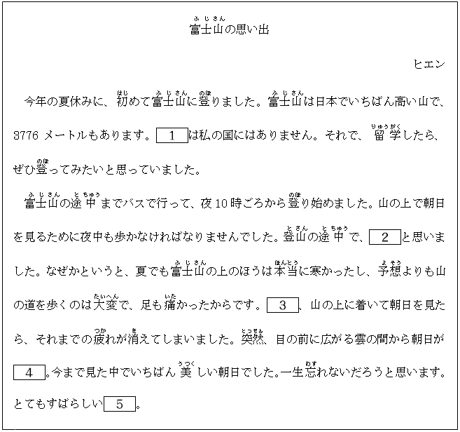
③ 文章の文法 ◆
N３ 言語知識（文法）
文章の□に入れる最もよいものをえらびます。その文だけ
ではなく、前の文や後ろの文、文章全体をよく読んで答えます。
ぜん たい
次のスライドで
やってみましょう。

Slide 17
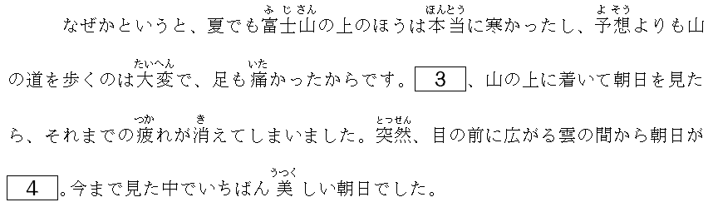
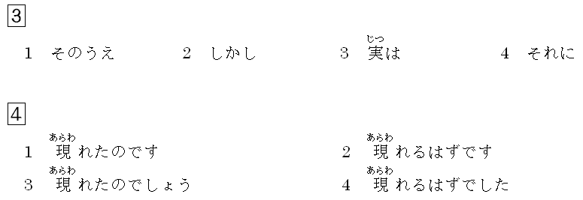
③ 文章の文法 ◆
N３ 言語知識（文法）
やってみましょう

Slide 18
N３ 読解の問題構成
どっ かい もん だい こう せい
大問 | N３
① 内容理解（短文） ※ 150-200字ぐらいのテキスト | ○
② 内容理解（中文） ※ 350字ぐらいのテキスト | ○
③ 内容理解（長文） ※ 550字ぐらいのテキスト | ○
④ 情報検索 | ◆
ない よう り かい たん ぶん
じ
ない よう り かい ちゅう ぶん
じ
ない よう り かい ちょう ぶん
じ
じょう ほう けん さく

Slide 19
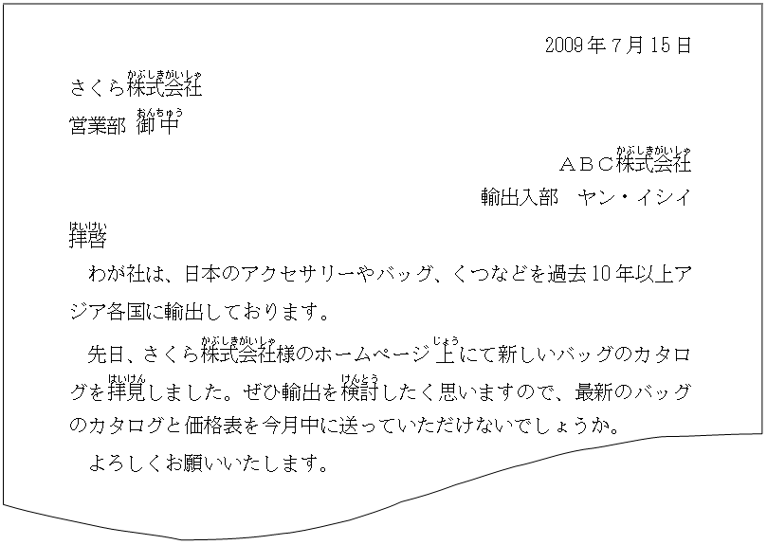
① 内容理解（短文） ○ 1/２ テキスト
N３ 読解
やってみましょう
ない よう り かい たん ぶん

Slide 20
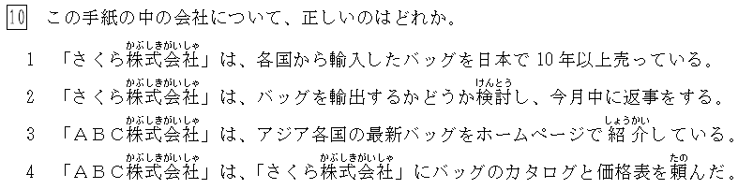
① 内容理解（短文） ○ 2/2 質問
N３ 読解
やってみましょう
ない よう り かい たん ぶん しつ もん

Slide 21
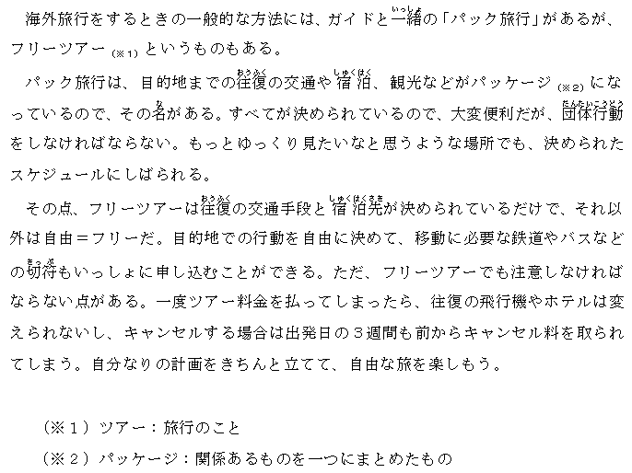
② 内容理解（中文） ○ 1/2 テキスト
N３ 読解
やってみましょう
ない よう り かい ちゅう ぶん

Slide 22
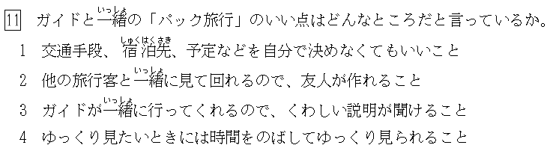
② 内容理解（中文） ○ 2/2 質問
N３ 読解
やってみましょう
ない よう り かい ちゅう ぶん しつ もん

Slide 23
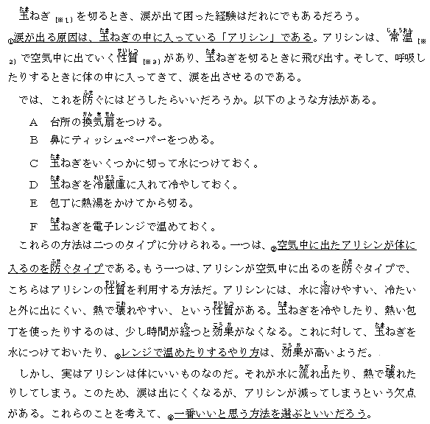
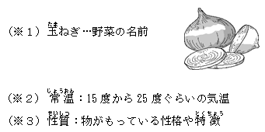
③ 内容理解（長文） ○ 1/2 テキスト
N３ 読解
やってみましょう
ない よう り かい ちょう ぶん

Slide 24
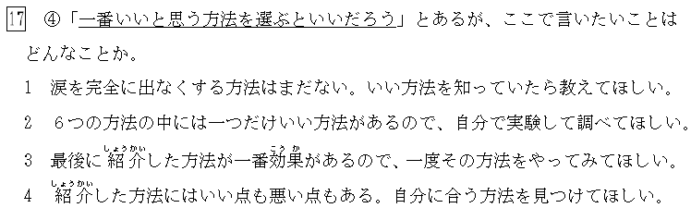
③ 内容理解（長文） ○ 2/2 質問
N３ 読解
やってみましょう
ない よう り かい ちょう ぶん しつ もん

Slide 25
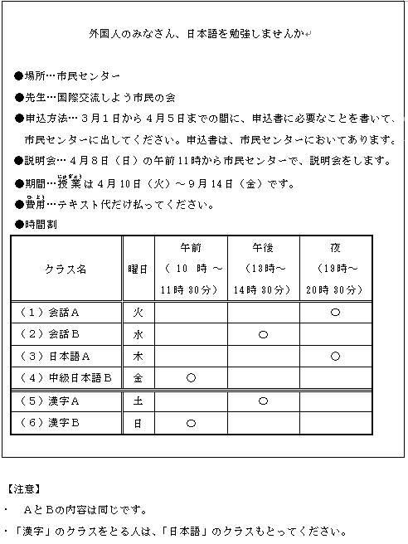
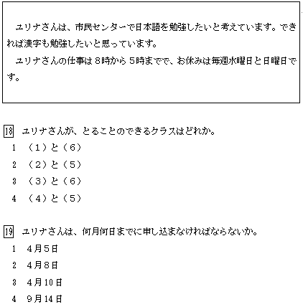
④ 情報検索 ◆
N３ 読解
じょう ほう けん さく
はじ しつ もん しつ もん
初めに質問が、次にテキストがあります。まず、質問を
読みます。そのあとで、テキストを読んで答えをさがします。
次のスライドで
やってみましょう。

Slide 26
④ 情報検索 ◆
N３ 読解
やってみましょう
じょう ほう けん さく

Slide 27
N３ 聴解の問題構成
ちょう かい もん だい こう せい
大問 | N３
① 課題理解 | ◇
② ポイント理解 | ◇
③ 概要理解 | ◇
④ 発話表現 | ◆
⑤ 即時応答 | ◆
か だい り かい
り かい
がい よう り かい
はつ わ ひょう げん
そく じ おう とう

Slide 28

聴解の問題が大きく変わります
ちょう かい か
＜新試験＞
<旧試験>
問題Ⅰ （絵がある問題）
問題Ⅱ （絵がない問題）
きゅう し けん
課題理解
か だい り かい
ポイント理解
ないよう
り かい
話の内容に
ついて答える
概要理解
がい よう り かい
統合理解 （N3にはありません）
とう ごう り かい
※ メモをとりながら聞いてもいいです。
はつ わ ひょう げん
発話表現
ただ かいわ
正しく会話をしているかどうかを聞く
即時応答
そく じ おう とう

Slide 29
① 課題理解
問題冊子には、このように書かれています。
か だい り かい
N３ 聴解
さっ し
もん だい
問題1
問題1では、まず質問を聞いてください。それから話を聞いて、問題用紙の
1から4の中から、最もよいものを一つえらんでください。
1番
1 ８時４５分
2 ９時
3 ９時１５分
4 ９時３０分
2番
1 もうしこみしょを 書く
2 写真を とる
3 せいせきを もらう
4 先生に手紙を たのむ
もんだい しつもん き はなし き もんだい よう し
なか もっと ひと
ばん
じ ふん
じ
じ ふん
じ ぷん
次のスライドで
やってみましょう。
ばん
か
しゃ しん
せんせい て がみ

Slide 30
① 課題理解
N３ 聴解
やってみましょう
か だい り かい
ここをクリックすると、始まります。
ばん
1番
1 ８時４５分
2 ９時
3 ９時１５分
4 ９時３０分
じ ふん
じ
じ ふん
じ ぷん
説明と
質問を
聞く
せつめい
話を聞く
もう一度
質問を
聞く
答えを
選ぶ
答え方
しつもん
えら
Notes:
＜音声 Ｎ３ 問題１ １番 ＞

Slide 31
N３ 聴解
おん せい
答え方と音声のスクリプトをいっしょに
見てみましょう。
ここをクリックすると、始まります。
説明と
質問を
聞く
せつめい
話を聞く
もう一度
質問を
聞く
答えを
選ぶ
答え方
しつもん
えら
音声のスクリプト
おんせい
説明
かいしゃいん
ホテルで、会社員の男の人と女の人が話しています。
女の人は、明日、何時までにホテルを出ますか。
男の人：では、明日は9時半に事務所にいらしてください。
女の人：はい、えーと、このホテルから事務所まで、タクシーでどのぐらいかかりますか。
男の人：そうですね、30分もあれば着きますね。
女の人：じゃあ、9時に出ればいいですね。
男の人：あ、朝は道が混むかもしれません。15分ぐらい早めに出られたほうがいいですね。
女の人：そうですか。じゃあ、そうします。
女の人は、明日、何時までにホテルを出ますか。
あした で
質問
あした じはん じ む しょ
じ む しょ
ぷん つ
話
じ で
みち こ ふん で
あした で
質問
Notes:
＜音声 Ｎ３ 問題１ １番 ＞

Slide 32
① 課題理解
N３ 聴解
か だい り かい
もういちどやってみましょう
ここをクリックすると、始まります。
ばん
1番
1 ８時４５分
2 ９時
3 ９時１５分
4 ９時３０分
じ ふん
じ
じ ふん
じ ぷん
Notes:
＜音声 Ｎ３ 問題１ １番 ＞

Slide 33
② ポイント理解
問題冊子には、このように書かれています。
N３ 聴解
り かい
さっ し
もんだい
問題２
問題２では、まず質問を聞いてください。そのあと、問題用紙を見てください。読む時間があります。それから話を聞いて、問題用紙の1から4の中から、
最もよいものを一つえらんでください。
1番
1 いそがしくて 時間が ないから
2 料理が にがてだから
3 ざいりょうが あまってしまうから
4 いっしょに食べる人が いないから
2番
1 きれいな紙で つつむ
2 後で使えるもので つつむ
3 かわいいプレゼントを えらぶ
4 やくに立つプレゼントを えらぶ
もんだい しつもん き もんだい よう し み
よ じ かん はなし き もんだい よう し なか
もっと ひと
ばん
じ かん
りょうり
次のスライドで
やってみましょう。
た ひと
ばん
かみ
あと つか
た

Slide 34
② ポイント理解
N３ 聴解
やってみましょう
り かい
ここをクリックすると、始まります。
ばん
２番
1 きれいな紙で つつむ
2 後で使えるもので つつむ
3 かわいいプレゼントを えらぶ
4 やくに立つプレゼントを えらぶ
かみ
あと つか
た
答え方
説明と
質問を
聞く
せつ めい
ポーズの間に
選択枝1・2・3・4を
読む
あいだ
話を聞く
もう一度
質問を
聞く
答えを
選ぶ
しつ もん
せんたく し
しつ もん
えら
※ポーズ：何も聞こえない時間
Notes:
＜音声 Ｎ３ 問題２ ２番 ＞

Slide 35
② ポイント理解
答えるとき、気をつけてください。
ポーズの間に、選択枝を読んでください。
N３ 聴解
り かい
あいだ せん たく し
説明と
質問を
聞く
せつ めい
ポーズの間に
選択枝1・2・3・4を
読む
あいだ
話を聞く
もう一度
質問を
聞く
答えを
選ぶ
しつ もん
せん たく し
しつ もん
えら
せん たく し
選択枝１・２・３・４を読んで、聞き取るポイントをつかみ、
話を聞く準備をします。
じゅん び
２番
１ きれいな紙で つつむ
２ 後で使えるもので つつむ
３ かわいいプレゼントを えらぶ
４ やくに立つプレゼントを えらぶ

Slide 36
② ポイント理解
N３ 聴解
もういちどやってみましょう
り かい
ここをクリックすると、始まります。
ばん
２番
1 きれいな紙で つつむ
2 後で使えるもので つつむ
3 かわいいプレゼントを えらぶ
4 やくに立つプレゼントを えらぶ
かみ
あと つか
た
Notes:
＜音声 Ｎ３ 問題２ ２番 ＞

Slide 37
③ 概要理解
問題冊子には、このように書かれています。
N３ 聴解
がい よう り かい
さっ し
問題3
問題3では、問題用紙に何もいんさつされていません。この問題は、ぜんたいとしてどんなないようかを聞く問題です。話の前に質問はありません。まず話を聞いてください。それから、質問とせんたくしを聞いて、１から４の中から、最もよいものを一つえらんでください。
メモ –
もん だい
もん だい もん だい よう し なに
もん だい き もん だい
はなし まえ しつ もん はなし き
しつ もん き なか
もっと ひと
次のスライドで
やってみましょう。

Slide 38
③ 概要理解
N３ 聴解
やってみましょう
がい よう り かい
ここを
クリックすると、始まり
ます。
問題3
問題3では、問題用紙に何もいんさつされていません。この問題は、ぜんたいとしてどんなないようかを聞く問題です。話の前に質問はありません。まず話を聞いてください。それから、質問とせんたくしを聞いて、１から４の中から、最もよいものを一つえらんでください。
メモ –
もん だい
もん だい もん だい よう し なに
もん だい き もん だい
はなし まえ しつ もん はなし き
しつ もん き なか
もっと ひと
正解 １
せい かい
答え方
説明を
聞く
話を聞く
質問を
聞く
聞こえてくる
１・２・３・４の中から
答えを選ぶ
せつめい
しつ もん
えら
Notes:
＜音声 Ｎ３ 問題３ １番 ＞

Slide 39
③ 概要理解
答えるとき、気をつけてください。
N３ 聴解
がい よう り かい
説明を
聞く
話を聞く
質問を
聞く
聞こえてくる
１・２・３・４の中から
答えを選ぶ
せつめい
しつもん
えら
しつ もん
せん たく し おん せい
質問はありません。
質問は話のあとで1回だけです。
選択枝は音声です。
問題冊子にはありません。
さっ し
ぜん たい ない よう
全体としてどんな内容かを聞きます。

Slide 40
③ 概要理解
N３ 聴解
もういちどやってみましょう
がい よう り かい
ここをクリックすると、始まります。
問題3
問題3では、問題用紙に何もいんさつされていません。この問題は、ぜんたいとしてどんなないようかを聞く問題です。話の前に質問はありません。まず話を聞いてください。それから、質問とせんたくしを聞いて、１から４の中から、最もよいものを一つえらんでください。
メモ –
もん だい
もん だい もん だい よう し なに
もん だい き もん だい
はなし まえ しつ もん はなし き
しつ もん き なか
もっと ひと
正解 １
せい かい
Notes:
＜音声 Ｎ３ 問題３ １番 ＞

Slide 41
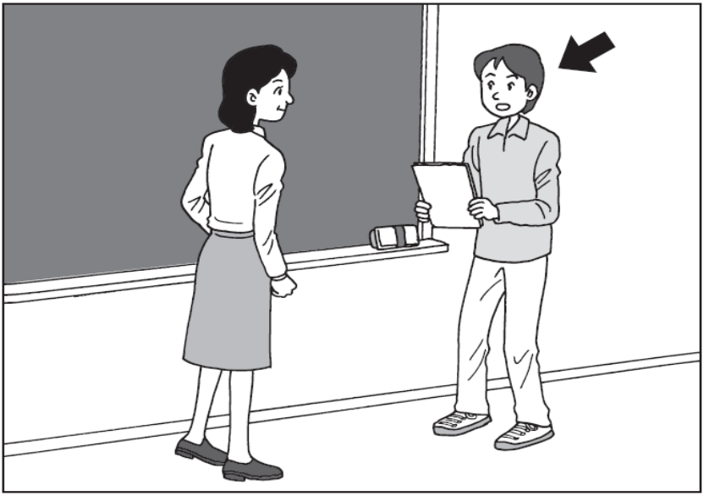
④ 発話表現
問題冊子には、このように書かれています。
N３ 聴解
はつ わ ひょう げん
さっ し
もんだい
問題４
問題４では、えを見ながら質問を聞いてください。やじるし（→）の人は
何と言いますか。1から3の中から、最もよいものを一つえらんでください。
１番
もんだい み しつもん き ひと
なん い なか もっと ひと
ばん
次のスライドで
やってみましょう。

Slide 42
④ 発話表現
N３ 聴解
やってみましょう
はつ わ ひょう げん
ここをクリックすると、始まります。
問題４
問題４では、えを見ながら質問を聞いてください。
やじるし（→）の人は何と言いますか。1から3の中から
最もよいものを一つえらんでください。
１番
もん だい
もん だい み しつ もん き
ひと なん い なか
もっと ひと
ばん
正解 ２
せいかい
イラストを見ながら
説明と質問を
聞く
聞こえてくる１・２・３の中から
の人が言うことを選ぶ
答え方
せつ めい しつ もん
えら
Notes:
＜音声 Ｎ３ 問題４ １番 ＞

Slide 43
④ 発話表現
答えるとき、気をつけてください。
N３ 聴解
はつ わ ひょう げん
イラストを見ながら
説明と質問を
聞く
聞こえてくる１・２・３の中から
の人が言うことを選ぶ
せつめい しつ もん
えら
やじるし ちゅう い
せん たく し おん せい
の人に注意してください。
選択枝は３つで、音声です。

Slide 44
④ 発話表現
N３ 聴解
もういちどやってみましょう
はつ わ ひょう げん
ここをクリックすると、始まります。
もん だい
問題４
問題４では、えを見ながら質問を聞いてください。やじるし（→）の人は何と言いますか。1から3の中から最もよいものを一つえらんで
ください。
１番
もん だい み しつもん き
ひと なん い なか もっと ひと
ばん
正解 ２
せいかい
Notes:
＜音声 Ｎ３ 問題４ １番 ＞

Slide 45
⑤ 即時応答
問題冊子には、このように書かれています。
N３ 聴解
そく じ おう とう
さっ し
問題５
問題５では、問題用紙に何もいんさつされていません。
まず文を聞いてください。それから、そのへんじを聞いて、1から3の中から、最もよいものを一つえらんでください。
- メモ -
もん だい
もん だい もん だい よう し なに
ぶん き き
なか もっと ひと
次のスライドで
やってみましょう。

Slide 46
⑤ 即時応答
N３ 聴解
やってみましょう
そく じ おう とう
ここをクリックすると、始まります。
問題５
問題５では、問題用紙に何もいんさつされていません。
まず文を聞いてください。それから、そのへんじを聞いて、1から3の中から、最もよいものを一つえらんでください。
- メモ -
もん だい
もん だい もん だい よう し なに
ぶん き き
なか もっと ひと
正解 ３
せいかい
短い文を聞く
聞こえてくる
１・２・３の返事の中から
正しいものを選ぶ
答え方
へん じ
ただ えら
Notes:
＜音声 Ｎ３ 問題５ １番 ＞

Slide 47

⑤ 即時応答
答えるとき、気をつけてください。
N３ 聴解
そく じ おう とう
短い文を聞く
聞こえてくる
１・２・３の返事の中から
正しいものを選ぶ
へんじ
ただ えら
せん たく し
たい かい わ
1対１の会話です。
選択枝は３つで、
音声です。
おん せい

Slide 48
⑤ 即時応答
N３ 聴解
もういちどやってみましょう
そく じ おう とう
ここをクリックすると、始まります。
問題５
問題５では、問題用紙に何もいんさつされていません。
まず文を聞いてください。それから、そのへんじを聞いて、1から3の中から、最もよいものを一つえらんでください。
- メモ -
もん だい
もん だい もん だい よう し なに
ぶん き き
なか もっと ひと
正解 ３
せいかい
Notes:
＜音声 Ｎ３ 問題５ １番 ＞

